Slide 1
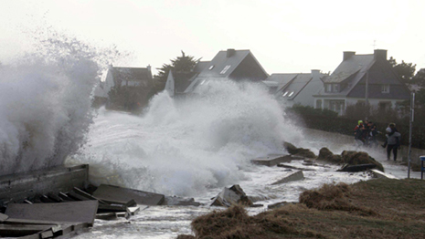
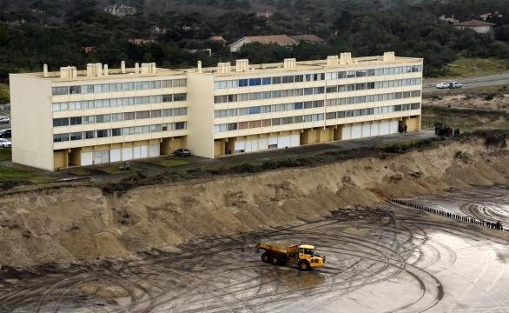
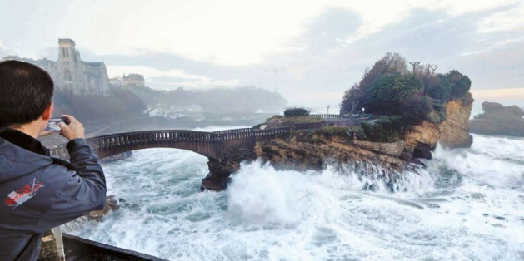
Conséquences sur les zones côtières
Zones côtières = zones complexes
Multi-phénomènes
Elévation du niveau de la mer, Submersions de tempêtes, Grandes marées, Précipitations abondantes et crues des rivières
⬇
= Intensification des aléas et risques
- Accélération du recul du trait de côte
- Augmentation de la fréquence et de l’intensité des inondations
- Dégradation de la qualité des eaux/Pollutions
OCDE (2013) : dommages imputables aux inondations sur les 136 plus grandes villes côtières en 2005 estimés
à 6 milliards $ / an
en 2050
52 milliards $ / an
63 milliards si aucune adaptation n'est réalisée
1

Slide 2
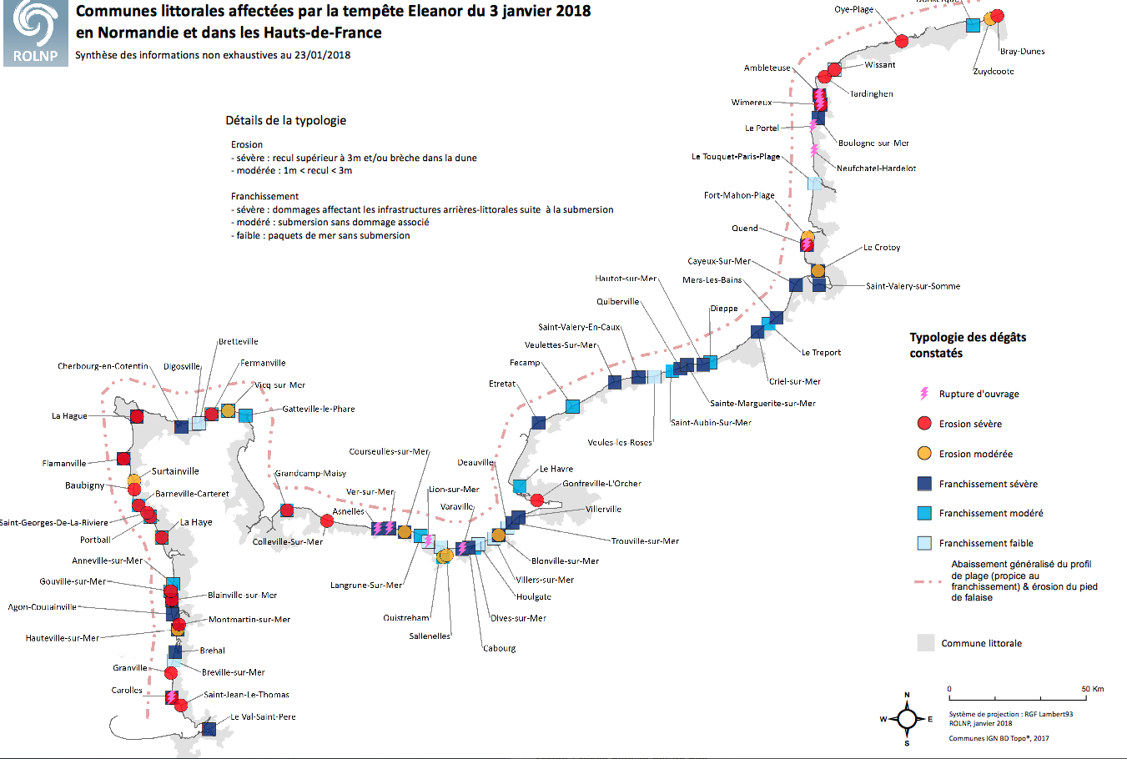
Effets des tempêtes sur le littoral : recul du trait de côte/inondation
Ex : Eléanor 3 janvier 2018
Elévation du niveau marin + Augmentation intensité des tempêtes
⬇
Augmentation fréquence et intensité des submersions par franchissement/inondations
2

Slide 3
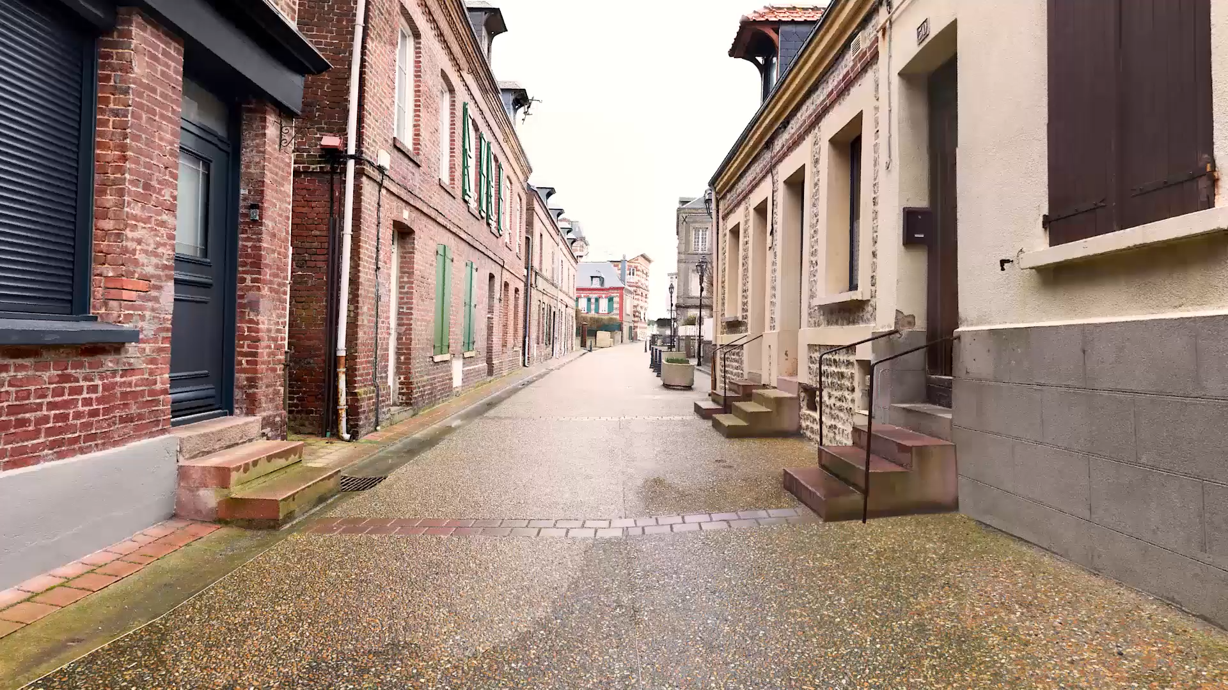
Exemple d’outil pédagogique : Inondation par réalité virtuelle d’une rue d’Etretat
Laboratoire CIREVE, Université de Caen Normandie (Projet Fondation de France et Région Normandie, UMR IDEES)
Vitesse :
1,5 à 2m.s-1
3

Slide 4

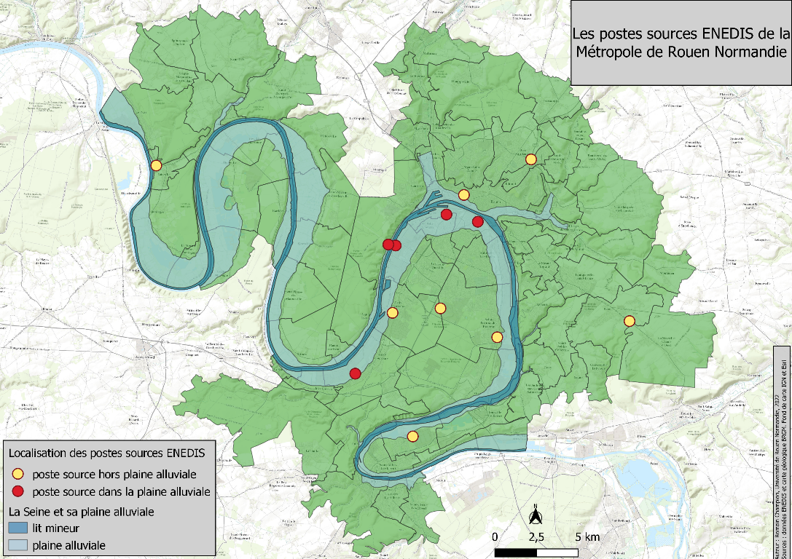
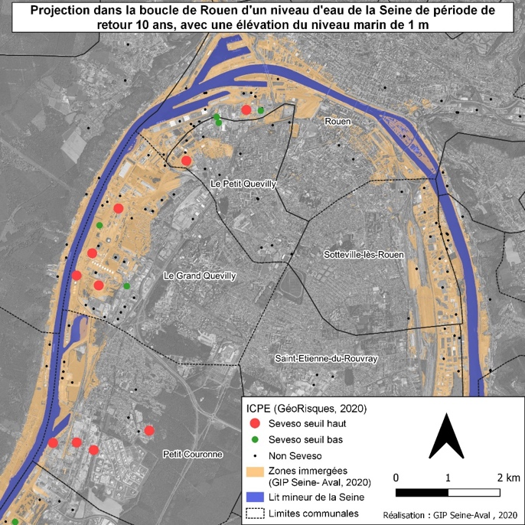
Inondation des vallées et risque industriel/technologique
Concomitance entre élévation du niveau marin et crue…
= ↗️ Risque industriel pour les ICPE (dont SEVESO) par effet cascade
Seine - Boucle de Rouen
Élévation du niveau marin 1m + crue décennale
Projection ARTELIA/GIP Seine, modifiée avec ajout des sites SEVESO
Changement climatique = Accélérateur du multi-risques
= Augmentation de l’intensité et de la fréquence des risques naturels
= Augmentation des risques industriels, sanitaires,
économiques et sociétaux
Laignel et al., 2020, GIEC normand
4

Slide 5
Impact du changement climatique sur la santé
- Impacts physiques
(blessures, noyades)
- Impacts psychologiques post-traumatiques
- Impacts sur qualité eau
Santé
Inondation
Température
Canicule
Insectes
vecteurs
Pollution atmosphérique
Pollens
- Allergies
- Surmortalité
Santé Publique France :
Environ 33 000 décès entre 2014 et 2022 liés à la chaleur
Canicule 2003 : environ 15 000 décès
- Maladies cutanées, oculaires
- Surmortalité
- Pathologies chroniques (maladies respiratoires, cardio-vasculaire)
- Maladies infectieuses
Figure : Laignel, 2019
5

Slide 6
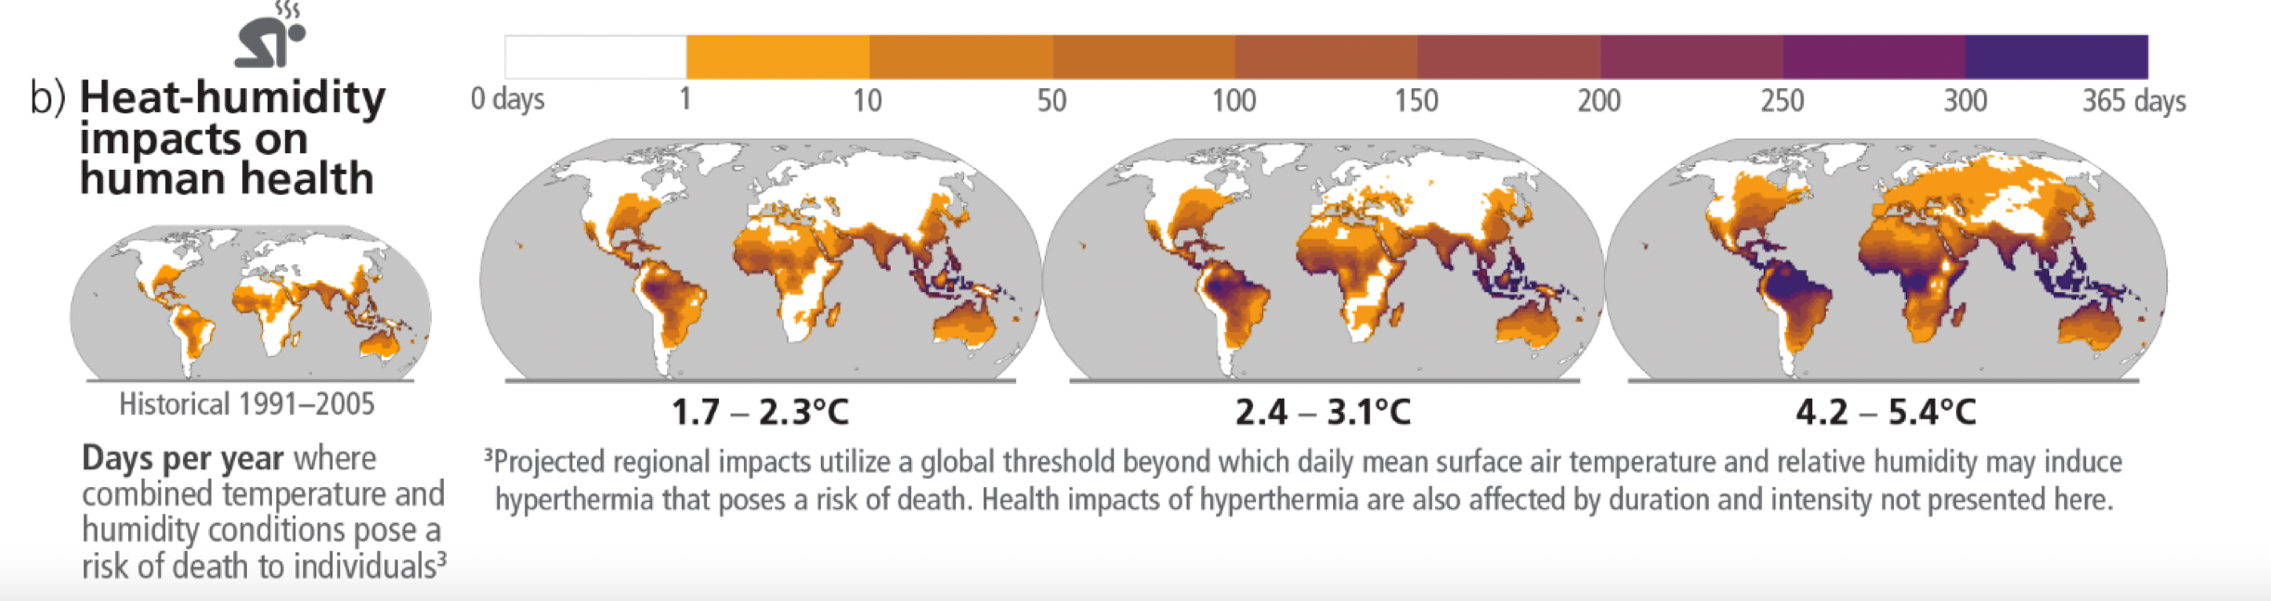
Risques sur la santé humaine
Nombre de jours par an où la température et l’humidité expose la population à un risque de mortalité
IPCC/GIEC, 2023
6

Slide 7
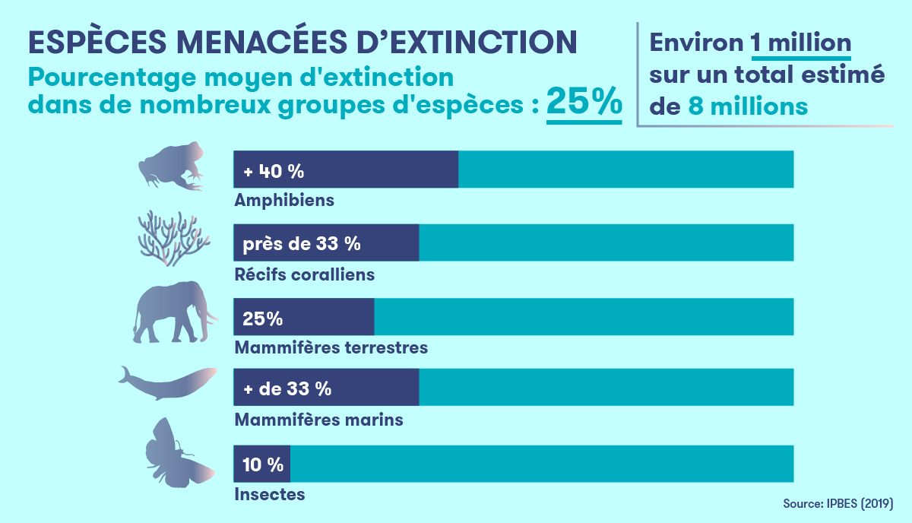

Conséquences de l’activité humaine et du changement climatique sur les écosystèmes et la biodiversité
Conclusions du rapport de l’IPBES
Plateforme intergouvernementale scientifique et politique sur la biodiversité et les services écosystémiques
- Activité humaine principale responsable de la perte de biodiversité
Changements d’usages des terres et mers, pollutions (réduction, morcellement, disparition des habitats), exploitation directe de certains organismes
- Espèces exotiques envahissantes
- Changement climatique pourrait devenir la principale cause de perte de biodiversité d'ici la fin du 21è siècle
Conséquences sur la biodiversité :
- Distribution des espèces
- Phénologie des espèces
= Perte de biodiversité
Sur les huit millions d'espèces animales et végétales estimées sur Terre, un million sont désormais menacées d'extinction
7

Slide 8
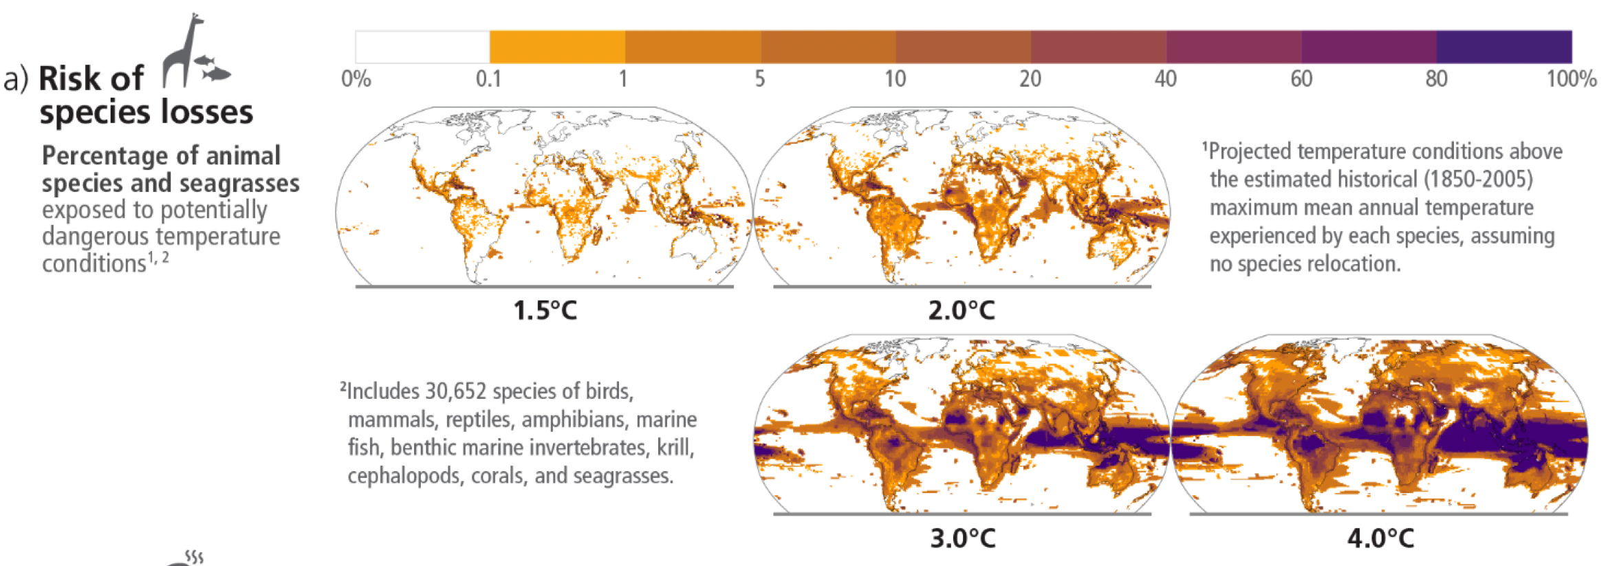
Risques pour la biodiversité liés au changement climatique
Pourcentage d’espèces animales exposés à des conditions de température potentiellement dangereuses
IPCC/GIEC, 2023
8

Slide 9
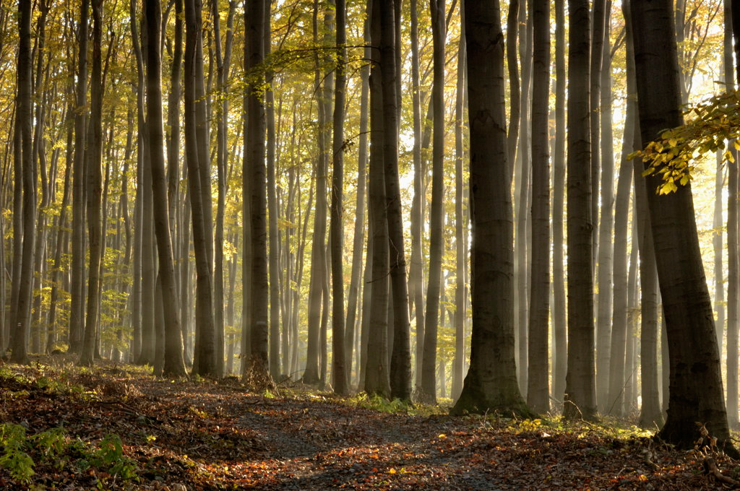
Impact du changement climatique sur la biodiversité en France - Exemple du Hêtre
Modélisation de l’aire actuelle
de répartition
Extrapolation de l’aire de répartition en 2100
Eguin B., 2007, ONF
9

Slide 10
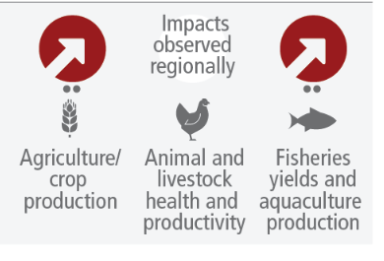
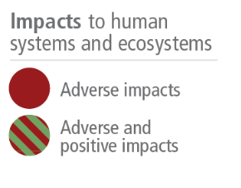
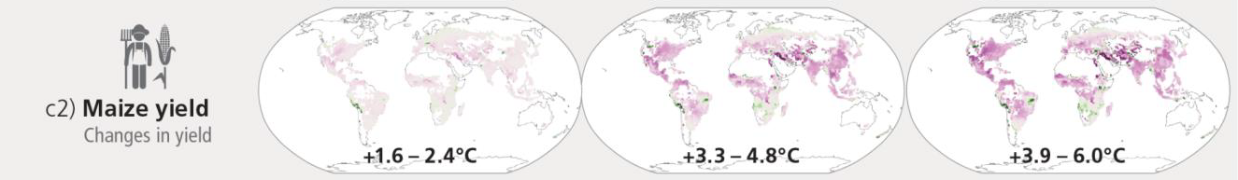

Impact du changement climatique sur la production agricole
Food production
10

